Slide 1
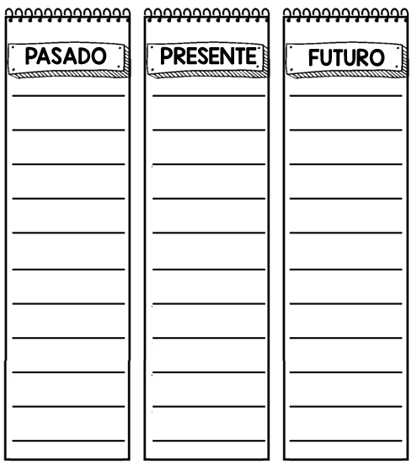
TIEMPOS VERBALES
Completa los huecos en blanco con los tiempos verbales
CORRO
SALTO
CAMINO
HABLO
ESCRIBO
LEO
CANTO
BAILO
PINTO
COCINO
NOMBRE: ________________________________________________

Slide 2
TIEMPOS VERBALES
Completa los huecos en blanco con los tiempos verbales
NOMBRE: ________________________________________________

Slide 3
TIEMPOS VERBALES
Completa los huecos en blanco con los tiempos verbales
NOMBRE: ________________________________________________

